Slide 1
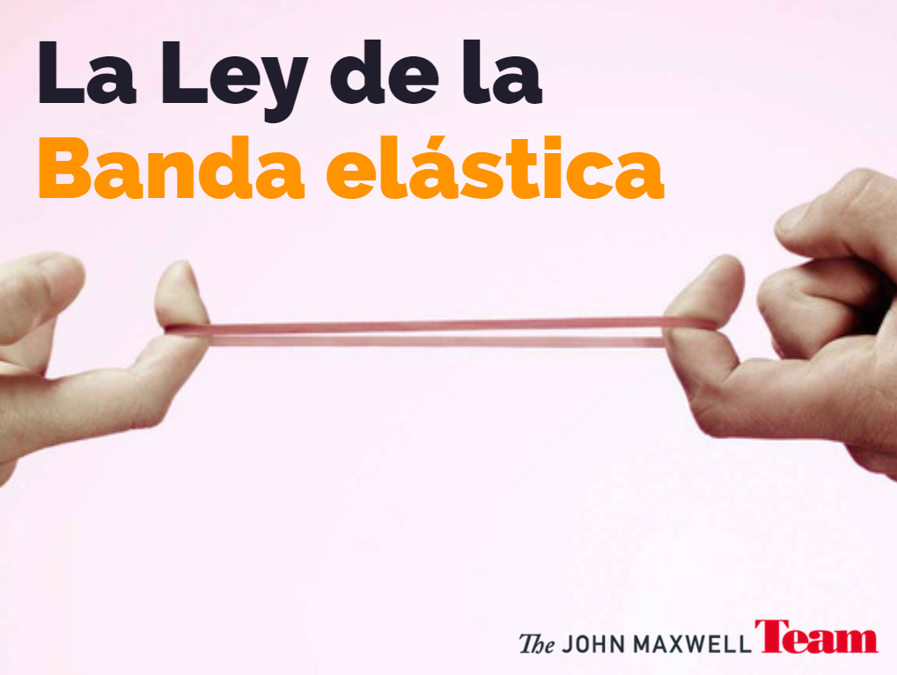
El desarrollo cesa cuando pierdes la tensión entre adonde estás y adonde pudieras estar

Slide 2
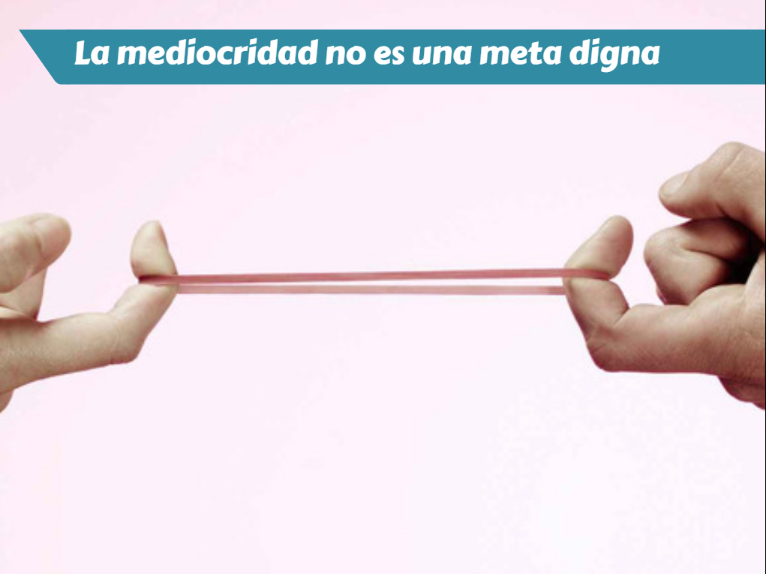
Adonde estás
Adonde pudieras estar

Slide 3
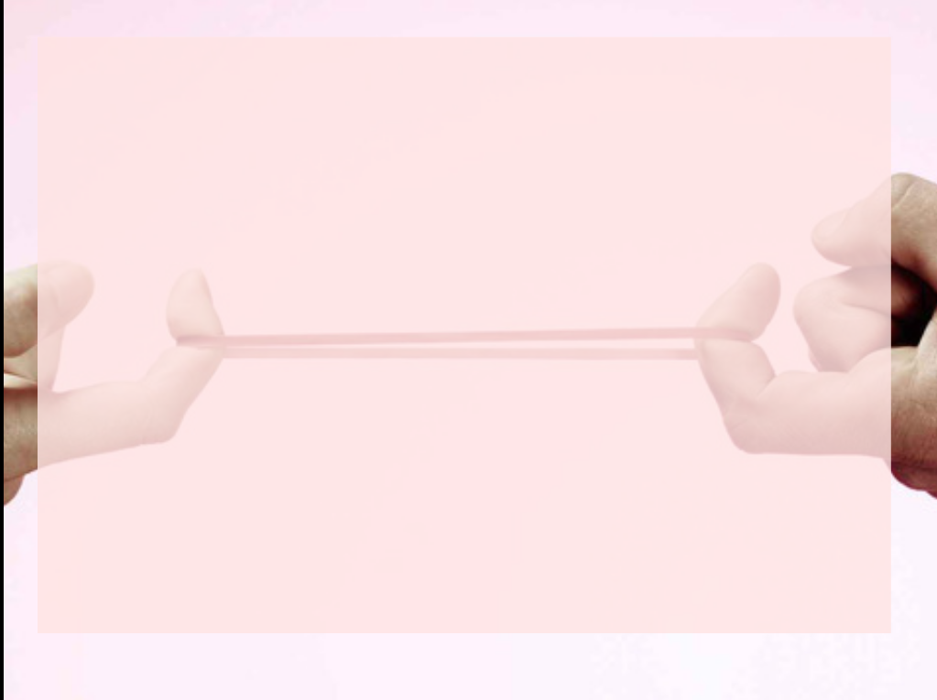
Es hora de estirarnos
Una serie de estiramientos
El regalo de Dios para nosotros: nuestro potencial.
Nuestro regalo a Dios: desarrollarlo.
Si estás en el mismo lugar por mucho tiempo, es hora de estirarte
¿En qué necesitas estirarte ahora mismo?

Slide 4
Es hora de estirarnos
Es fácil ser una persona típica

Slide 5
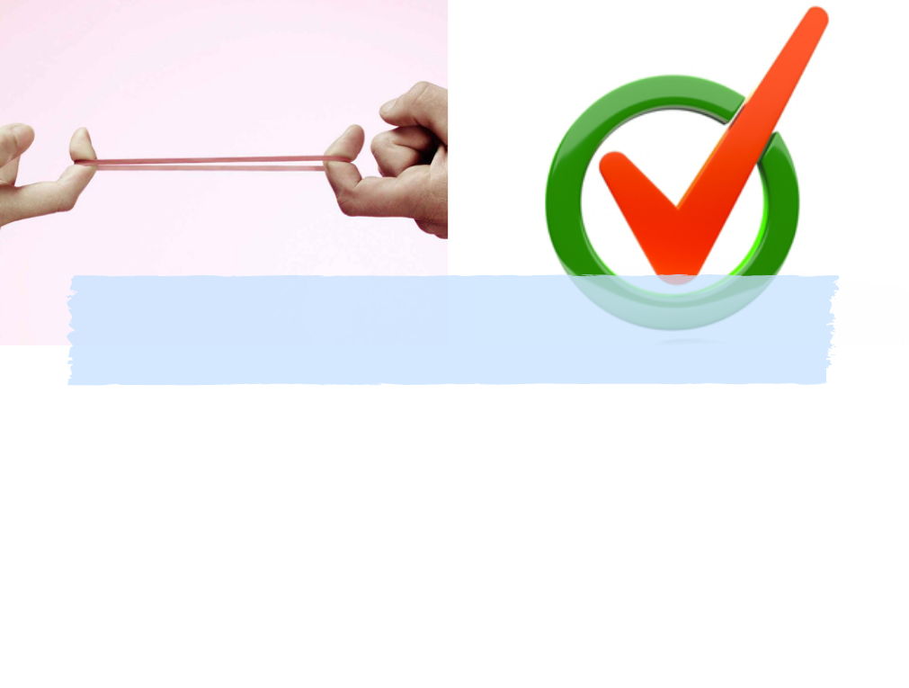
Es hora de estirarnos
El beneficio de estirarnos
Muy pocas personas se estiran.
El estado actual lleva a la destrucción.
El estiramiento comienza de adentro hacia afuera.

Slide 6

“Estás exactamente adonde debes estar considerando todo lo que has hecho para llegar aquí”.

Slide 7
Es hora de estirarnos
El beneficio de estirarnos
El estiramiento siempre requiere un cambio: Nunca es demasiado tarde para ser lo que debiste haber sido.
El estiramiento te distingue: “Lo suficiente bueno” es el lema de los derrotados.
El estiramiento se puede convertir en estilo de vida.

Slide 8

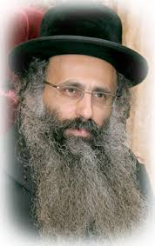
“Si no vas a ser mejor mañana, ¿para
qué necesitas el mañana?”
Rabbi Nachman

Slide 9
Es hora de estirarnos
El Beneficio de Estirarnos
El estiramiento te da una dosis de lo que es importante.
El estiramiento debe ser intencional…hasta el final
Que tu mayor miedo sea lograr la mediocridad

